Slide 1

01
分享的背景&目的
02
什么是浏览器缓存
03
缓存位置
04
缓存过程分析
CONTENT
目录
05
缓存规则
06
缓存命中显示
07
配置资源的缓存规则
08
用户行为对缓存的影响
09
前端如何高效的使用缓存策略

Slide 2
01-分享的背景&目标
背景
两次生产事故
目的
增加大家对浏览器缓存的了解, 遇到问题能够更快更准确的定位问题
提升性能优化能力, 提升网站性能
Notes:
介绍创配
车后市场的概念，事故维修、保养维护的在车后行业众的占比
配件的从m到c的过程（

Slide 3
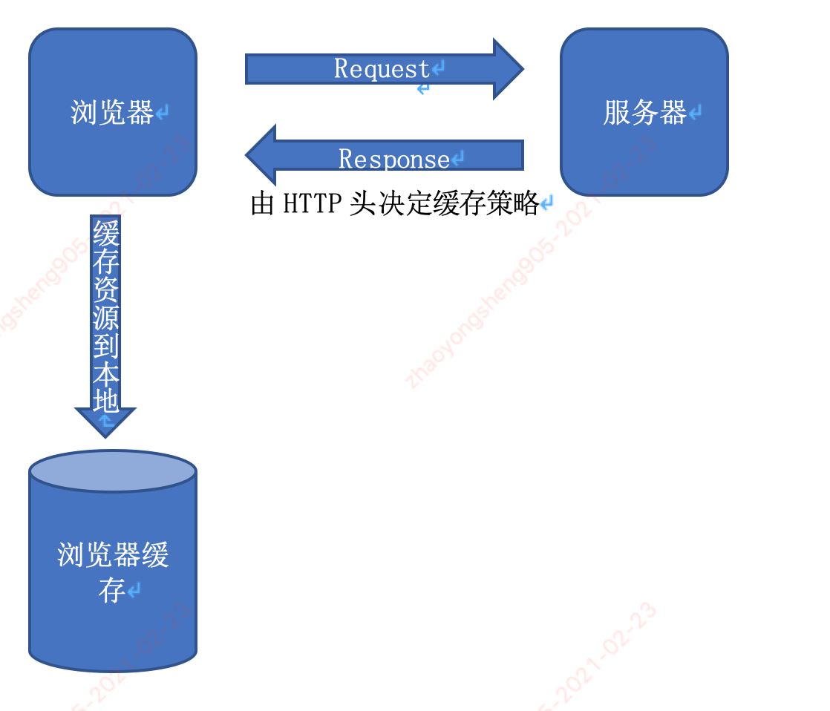
02-什么是浏览器缓存
浏览器缓存（Browser Caching）是为了节约网络的资源加速浏览，浏览器在用户磁盘上对最近请求过的资源进行存储，当访问者再次请求这个页面时，浏览器就可以从本地磁盘加载，不需要从服务器重新加载, 这样就可以加快资源的加载。
Notes:
介绍创配
车后市场的概念，事故维修、保养维护的在车后行业众的占比
配件的从m到c的过程（

Slide 4
02-什么是浏览器缓存
优点
加快客户端网页加载速度
减少了冗余的数据传输, 节省流量
减轻服务器压力, 提升网站性能
缺点
缓存处理不当, 会导致服务端资源更新, 客户端仍然使用老的资源
Notes:
介绍创配
车后市场的概念，事故维修、保养维护的在车后行业众的占比
配件的从m到c的过程（

Slide 5
03-缓存位置
Service Worker
Memory Cache
Disk Cache
Service Worker 是运行在浏览器背后的独立线程，一般可以用来实现缓存功能
Service Worker 的缓存与浏览器其他内建的缓存机制不同，它可以让我们自由控制缓存哪些文件、如何匹配缓存、如何读取缓存，并且缓存是持续性的
Memory Cache 也就是内存中的缓存，主要包含的是当前中页面中已经抓取到的资源,例如页面上已经下载的样式、脚本、图片等。读取内存中的数据肯定比磁盘快,内存缓存虽然读取高效，可是缓存持续性很短，会随着进程的释放而释放。 一旦我们关闭 Tab 页面，内存中的缓存也就被释放了。
Disk Cache 也就是存储在硬盘中的缓存，读取速度慢点，但是什么都能存储到磁盘中，比之 Memory Cache 胜在容量和存储时效性上。
Notes:
介绍创配
车后市场的概念，事故维修、保养维护的在车后行业众的占比
配件的从m到c的过程（

Slide 6
03-缓存位置
浏览器会把哪些文件丢进内存中？哪些丢进硬盘中？
对于大文件来说，大概率是不存储在内存中的，反之优先
当前系统内存使用率高的话，文件优先存储进硬盘
一般js和图片文件会放到内存缓存，css 放在硬盘缓存
css样式加载一次即可渲染出网页,
脚本却可能随时会执行，如果脚本在磁盘当中，在执行该脚本需要从磁盘中取到内存当中来。这样的IO开销是比较大的，有可能会导致浏览器失去响应。因此，脚本一般在内存中
Notes:
介绍创配
车后市场的概念，事故维修、保养维护的在车后行业众的占比
配件的从m到c的过程（

Slide 7
04-缓存过程
浏览器第一次加载资源，服务器返回200，浏览器将资源文件从服务器上请求下载下来，并把response header及该请求的返回时间一并缓存；
下一次加载资源时，先比较当前时间和上一次返回200时的时间差，如果没有超过cache-control设置的max-age，则没有过期，命中强缓存，不发请求直接从本地缓存读取该文件（如果浏览器不支持HTTP1.1，则用expires判断是否过期）；如果时间过期，则向服务器发送header带有If-None-Match和If-Modified-Since的请求；
服务器收到请求后，优先根据Etag的值判断被请求的文件有没有做修改，Etag值一致则没有修改，命中协商缓存，返回304；如果不一致则有改动，直接返回新的资源文件带上新的Etag值并返回200；
如果服务器收到的请求没有Etag值，则将If-Modified-Since和被请求文件的最后修改时间做比对，一致则命中协商缓存，返回304；不一致则返回新的last-modified和文件并返回200；
整个流程中会涉及到两个概念：强缓存和协商缓存，并且缓存策略都是通过设置 HTTP Header 来实现的
Notes:
介绍创配
车后市场的概念，事故维修、保养维护的在车后行业众的占比
配件的从m到c的过程（

Slide 8
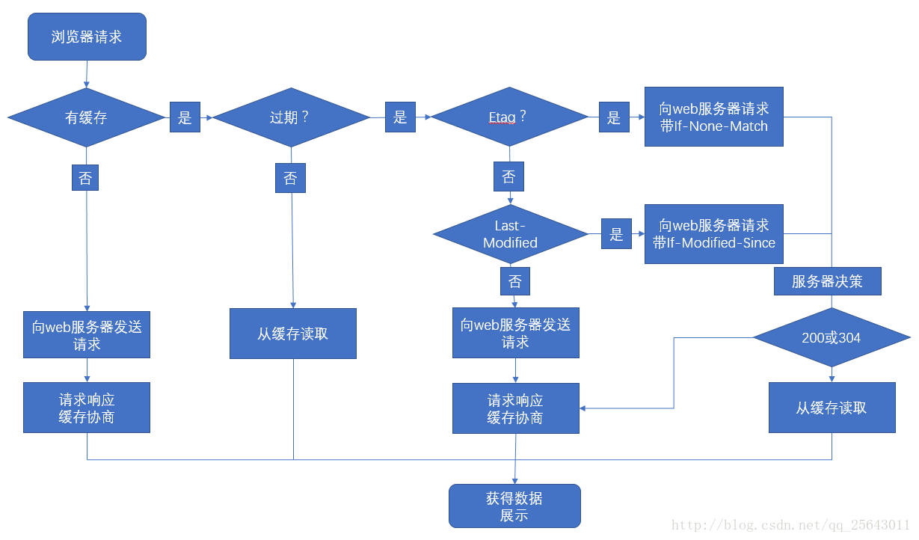
04-缓存过程
Notes:
介绍创配
车后市场的概念，事故维修、保养维护的在车后行业众的占比
配件的从m到c的过程（

Slide 9
05-缓存规则-强缓存
强缓存
不会向服务器发送请求，直接从缓存中读取资源，在chrome控制台的Network选项中可以看到该请求返回200的状态码，并且Size显示from disk cache或from memory cache。强缓存可以通过设置两种 HTTP Header 实现：Expires 和 Cache-Control。
Notes:
介绍创配
车后市场的概念，事故维修、保养维护的在车后行业众的占比
配件的从m到c的过程（

Slide 10
05-缓存规则-强缓存
Expires
Expires: 缓存过期时间，用来指定资源到期的时间，是服务器端的具体的时间点, Expires: Wed, 22 Oct 2018 08:41:00 GMT
Expires 是 HTTP/1.0 的产物，受限于本地时间，如果修改了本地时间，可能会造成缓存失效, 目前基本上已经废弃了
Cache-Control
Cache-Control是 http1.1 时出现的 header 信息, 可选值如下
设置值 | 描述
max-age | max-age=xxx 表示缓存内容将在xxx秒后失效
no-cache | 需要进行协商缓存，发送请求到服务器确认是否使用缓存
no-store | 禁止使用缓存，每一次都要重新请求数据
public | 可以被所有的用户缓存，包括终端用户和 CDN 等中间代理服务器
private | 只能被终端用户的浏览器缓存，不允许 CDN 等中继缓存服务器对其缓存
Cache-Control 与 Expires 可以在服务端配置同时启用，同时启用的时候 Cache-Control 优先级高
Notes:
介绍创配
车后市场的概念，事故维修、保养维护的在车后行业众的占比
配件的从m到c的过程（

Slide 11
05-缓存规则-协商缓存
协商缓存
强制缓存失效后，浏览器携带缓存标识向服务器发起请求，由服务器根据缓存标识决定是否使用缓存的过程
协商缓存可以通过设置两种 HTTP Header 实现：Last-Modified 和 ETag 。
Notes:
介绍创配
车后市场的概念，事故维修、保养维护的在车后行业众的占比
配件的从m到c的过程（

Slide 12
05-缓存规则-协商缓存
Last-Modified/If-Modified-Since
浏览器在第一次访问资源时，服务器返回资源的同时，服务器会在response header中添加 Last-Modified的header, 值为资源最后的修改时间
再次请求这个资源, 在没有命中强缓存时, 浏览器添加If-Modified-Since这个header, 值为Last-Modified的值
服务端接收到请求后, 会根据 If-Modified-Since 中的值与服务器中这个资源的最后修改时间对比, 如果没有变化，返回304和空的响应体，直接从缓存读取，如果If-Modified-Since的时间小于服务器中这个资源的最后修改时间，说明文件有更新，服务器回送新的资源,返回200状态码和最新的修改日期
Etag/If-None-Match
Etag是服务器响应请求时，返回当前资源文件的一个唯一标识(由服务器生成, 通常是文件内容的哈希值或其他指纹)，只要资源有变化，Etag就会重新生成
浏览器在第一次访问资源时，服务器返回资源的同时，服务器会在response header中添加Etag字段,值为服务端生成的该资源的唯一标识
浏览器在下一次加载资源向服务器发送请求时， 浏览器添加request header里的If-None-Match里携带上一次返回的Etag
服务器比较客户端传来的If-None-Match跟自己服务器上该资源的ETag是否一致，不一致，服务器回送新的资源,返回200状态码和最新的ETag；如果ETag是一致的，则直接返回304通知客户端直接使用本地缓存
Notes:
介绍创配
车后市场的概念，事故维修、保养维护的在车后行业众的占比
配件的从m到c的过程（

Slide 13
05-缓存规则-协商缓存
Last-Modified弊端
只能以秒计时，如果在1s内修改完成文件, 服务端会认为资源没有修改
有些文档有可能会被周期性的重写(比如: 从一个后台进程中写入), 但实际上包含的数据常常是一样分, 尽管内容没有变化, 但修改日期会发生变化
Last-Modified\ Etag两者之间对比
ETag精确度高, 性能略差
同时使用时, ETag优先级高
Notes:
介绍创配
车后市场的概念，事故维修、保养维护的在车后行业众的占比
配件的从m到c的过程（

Slide 14
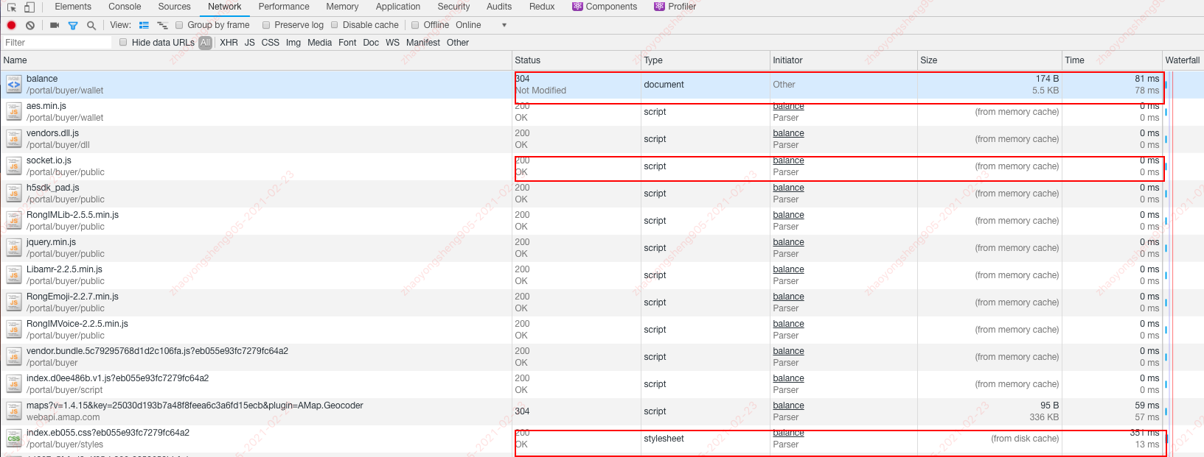
06-缓存命中显示
Notes:
介绍创配
车后市场的概念，事故维修、保养维护的在车后行业众的占比
配件的从m到c的过程（

Slide 15
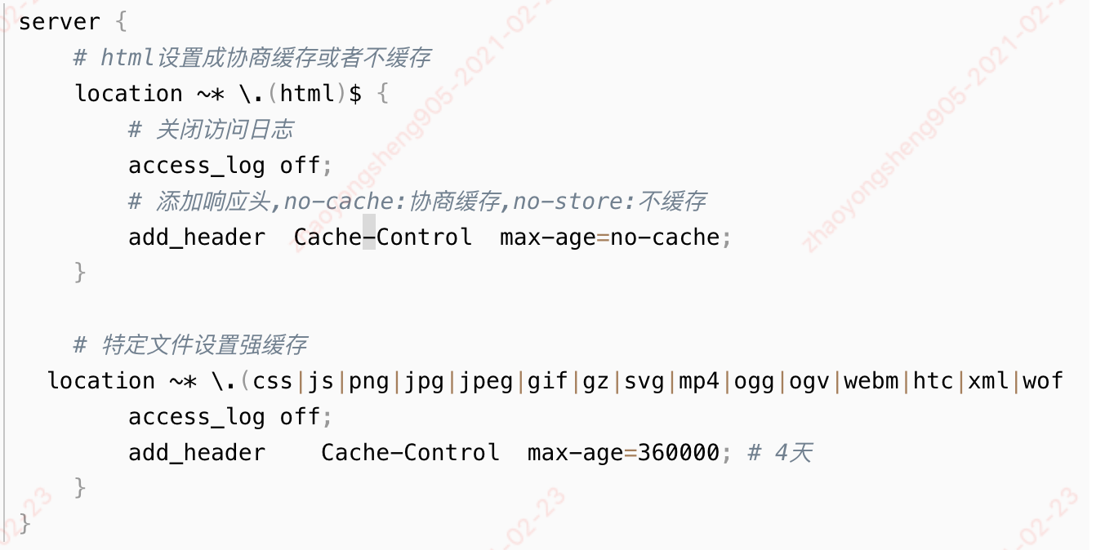
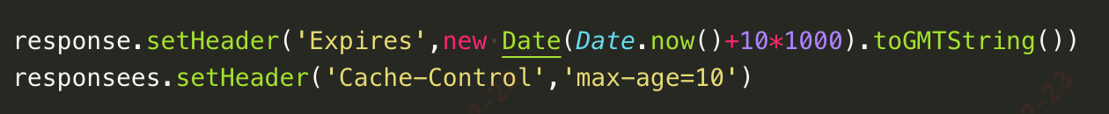
07-配置资源的缓存规则
Nginx配置: Nginx默认开启协商缓存
JAVA等后端语言配置: 响应头增加强缓存或者协商缓存配置字段
Notes:
介绍创配
车后市场的概念，事故维修、保养维护的在车后行业众的占比
配件的从m到c的过程（

Slide 16
08-用户行为对缓存的影响
打开网页，地址栏输入地址： 查找 disk cache 中是否有匹配。如有则使用；如没有则发送网络请求。
普通刷新 (windows: F5, mac: command + R)：因为 TAB 并没有关闭，因此 memory cache 是可用的，会被优先使用(如果匹配的话)。其次才是 disk cache。
强制刷新 (windows: Ctrl + F5, mac: command + shift + R, 只会清空当前网址下面的缓存)：浏览器不使用缓存，因此发送的请求头部均带有 Cache-control: no-cache(为了兼容http1.0，还带了 Pragma: no-cache),服务器直接返回 200 和最新内容。
chrome浏览器的硬性重新加载与清空缓存并硬性重新加载区别?
Notes:
介绍创配
车后市场的概念，事故维修、保养维护的在车后行业众的占比
配件的从m到c的过程（

Slide 17
09-前端如何高效的使用缓存策略
高效使用缓存原则:
未改动的资源文件仍然使用缓存
改动的资源文件, 用户第一时间使用最新的资源文件, 而不是旧的缓存资源
针对上述两点, 在更新版本的时候:
未变动的静态资源不改变路径, 这样根据缓存策略仍然可以使用缓存数据
改变变动的静态资源路径，这样就相当于第一次访问这些资源，就不会存在缓存的问题了
Notes:
介绍创配
车后市场的概念，事故维修、保养维护的在车后行业众的占比
配件的从m到c的过程（

Slide 18
09-前端如何高效的使用缓存策略
Webpack为了更效的使用缓存, 提供了三种哈希值，分别是hash、chunkhash和contenthash, 项目打包时会在文件的命名上带上hash值, hash值变化就可以实现资源路径的更改
值 | 描述
hash | 跟整个项目的构建相关，构建生成的文件hash值都是一样的，只要项目里有文件更改，整个项目构建的hash值都会更改
chunkhash | 根据不同的入口文件(Entry)进行依赖文件解析、构建对应的chunk，生成对应的hash值
contenthash | 由文件内容产生的hash值，内容不同产生的contenthash值也不一样
显然，我们是不会使用第一种的。改了一个文件，打包之后，其他文件的hash都变了，缓存自然都失效了。这不是我们想要的。
那chunkhash和contenthash的主要应用场景是什么呢？在实际在项目中，我们一般会把项目中的css都抽离出对应的css文件来加以引用。如果我们使用chunkhash，当我们改了css代码之后，会发现css文件hash值改变的同时，js文件的hash值也会改变。这时候，contenthash就派上用场了。
在单页面应用中, 只要入口index.html不做强缓存, 那样在每次发版的时候, index.html都会获取最新的改动后文件, 同时index.html内需要加载的资源路径也是最新变动后路径
Notes:
介绍创配
车后市场的概念，事故维修、保养维护的在车后行业众的占比
配件的从m到c的过程（

Slide 19
谢 谢 聆 听 ！

